Slide 1
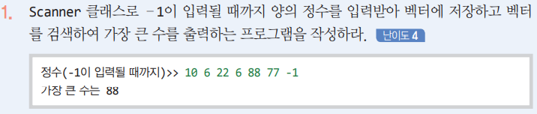

Slide 2
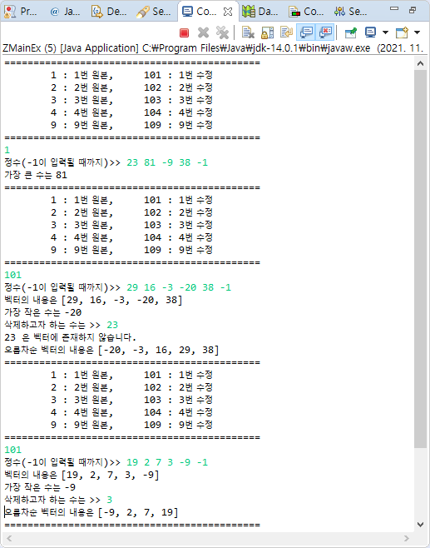
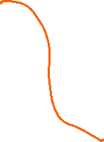

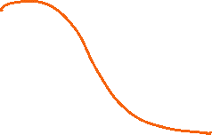


원본
벡터에 저장된 내용 출력 가장 작은 수 출력 삭제하고자 하는 수를 입력하여 삭제하고자 하는 수가 존재하지않을 경우 그냥 오름차순 벡터의 내용을 출력 삭제하고자 하는 수를 입력하여 삭제하고자 하는 수가 존재할 경우 그 숫자를 삭제한 후 오름차순 벡터의 내용을 출력

Slide 3
